Slide 1
Thứ Năm ngày 21 tháng 3 năm 2024
CHÀO MỪNG CÁC EM ĐẾN VỚI TIẾT HỌC

Slide 2











Slide 3









Notes:
Hướng dẫn: GV click vào bình cá bên dưới con cá để hiện câu hỏi tương ứng.
Sau khi HS trả lời đúng, GV click vào con cá đế nuôi cá trong bình tương ứng.
Sau khi hết trò chơi ấn vào ngôi sao để tiếp tục bài học

Slide 4



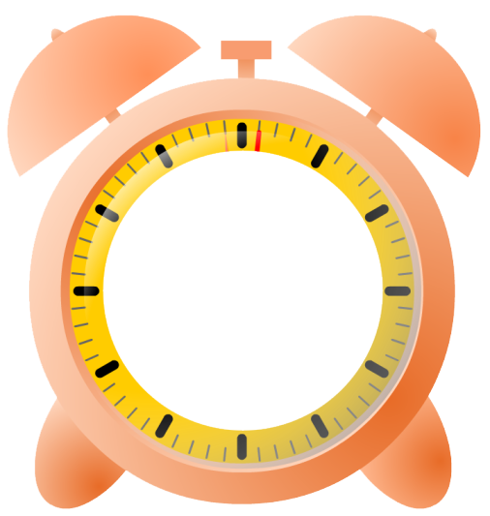
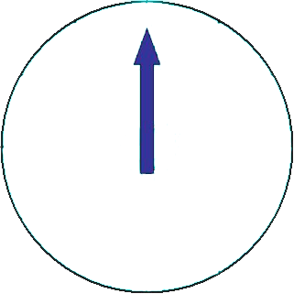
Loại quả nào dưới đây giúp làm giảm táo bón, đầy hơi?
Đu đủ
HẾT GIỜ
A
B
Vải
C
Nhãn
D
Dừa
Notes:
Hướng dẫn: GV click vào đồng hồ để bấm giờ >> sau khi HS trả lời đúng, GV click vào hình ngôi sao để quay về màn hình nuôi cá.

Slide 5
Loại thức ăn, đồ uống nào có lợi cho các cơ quan tuần hoàn?
HẾT GIỜ
A
Socola đen,nghệ ,cam.
B
Xúc xích,cà phê,giò.
C
Mì cay,trà sữa,lạp xưởng.
D
Củ cải,quả óc chó,tỏi,trà xanh
Notes:
Hướng dẫn: GV click vào đồng hồ để bấm giờ >> sau khi HS trả lời đúng, GV click vào hình ngôi sao để quay về màn hình nuôi cá.

Slide 6
Những thức ăn nào sau đây không tốt cho cơ quan thần kinh?
HẾT GIỜ
A
Thức ăn được chế biến quá mặn
B
Bí đỏ, quả bơ, dừa
C
Các loại đậu đỗ.
D
Hải sản (cá, hàu, sò huyết,...).
Notes:
Hướng dẫn: GV click vào đồng hồ để bấm giờ >> sau khi HS trả lời đúng, GV click vào hình ngôi sao để quay về màn hình nuôi cá.

Slide 7
Những thức ăn nào sau đây không tốt cho cơ quan tiêu hóa,tuần hoàn và thần kinh?
A
Sữa,trứng,thịt bò,súp lơ.
HẾT GIỜ
B
Đồ ăn cay nóng,nước có ga,đồ ăn nhanh.
C
Các loại đậu đỗ.
D
Gạo ,nước,thịt.
Notes:
Hướng dẫn: GV click vào đồng hồ để bấm giờ >> sau khi HS trả lời đúng, GV click vào hình ngôi sao để quay về màn hình nuôi cá.

Slide 8




Thứ Năm ngày 21 tháng 3 năm 2024
Tự nhiên và xã hội
Bài 18: Thức ăn, đồ uống
có lợi cho sức khoẻ
( Tiết 2)

Slide 9



Theo dõi việc ăn uống hằng ngày và trao đổi với bạn về thức ăn ,đồ uống mà em :
Thường xuyên sử dụng
Thỉnh thoảng sử dụng
Không sử dụng.
+ Em cần thay đổi gì về việc sử dụng thức ăn, đồ uống đó?
H

Slide 10
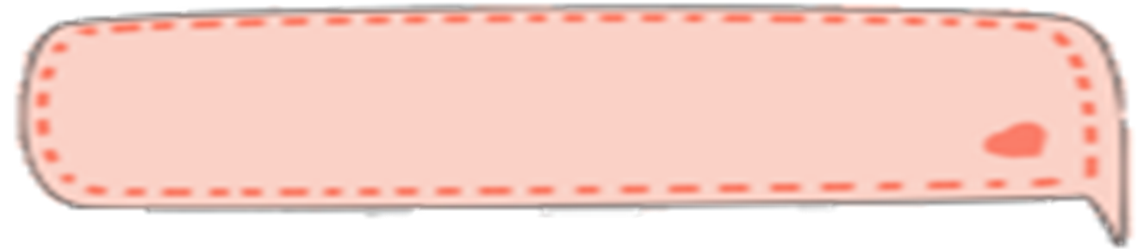
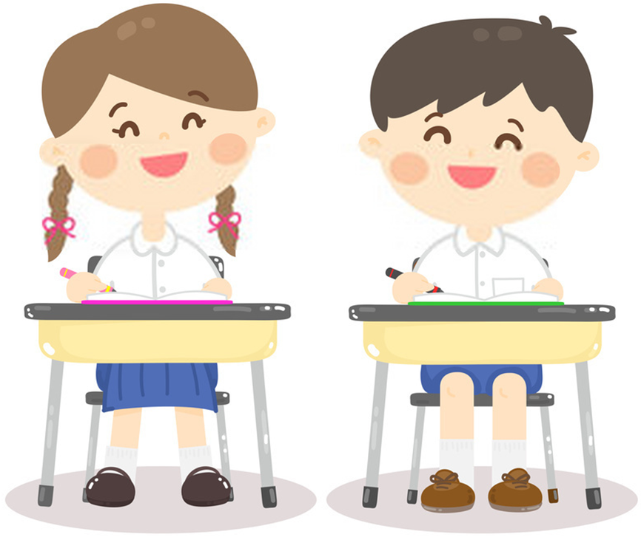
Các loại thức ăn | Thường xuyên sử dụng | Thỉnh thoảng sử dụng | Không sử dụng
1.Có lợi cho các cơ quan tiêu hóa,tuần hoàn ,thần kinh.
2.Không có lợi cho các cơ quan tiêu hóa,tuần hoàn,thần kinh.
THẢO LUẬN VÀ CHIA SẺ TRONG NHÓM ĐÔI
H

Slide 11

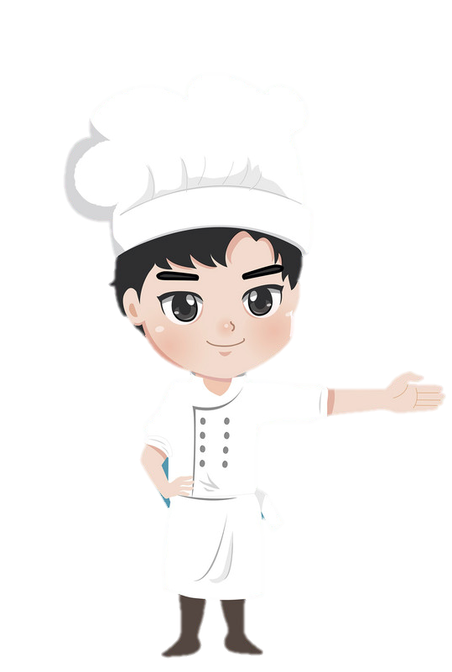

CÙNG CHIA SẺ

Slide 12
Các loại thức ăn | Thường xuyên sử dụng | Thỉnh thoảng sử dụng | Không sử dụng
1.Có lợi cho các cơ quan tiêu hóa,tuần hoàn ,thần kinh.
2.Không có lợi cho các cơ quan tiêu hóa,tuần hoàn,thần kinh.
Cơm,các loại rau,canh,thịt,cá,
nước lọc,nước ép trái cây,sữa,sinh tố hoa quả,..
Bún,phở,bánh canh,...
Trà sữa,gà rán,xúc xích,...
Thịt xiên nướng,đồ uống có ga,..
Kẹo,mì tôm,...
H

Slide 13

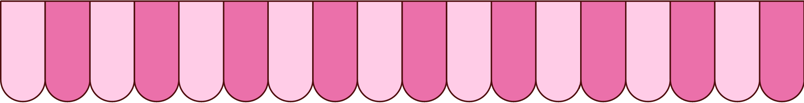




Em cần thay đổi thói quen ăn uống nào để có lợi cho sức khỏe?
Em cần thay đổi thói quen ăn bánh kẹo và đồ uống có cồn.Vì nó rất có hại cho sức khỏe.Nên ăn nhiều loại rau,thịt cá,trái cây ,các loại hạt ...để đảm bảo sức khỏe.

Slide 14
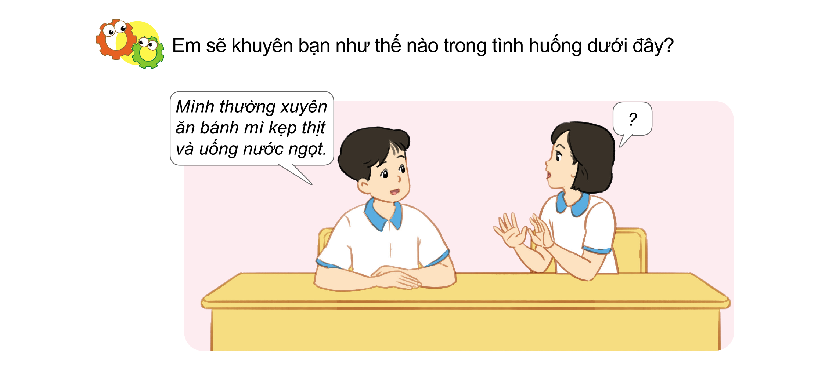




Em sẽ khuyên bạn không nên thường xuyên ăn bánh mì kẹp và uống nước ngọt. Vì các đồ ăn nhanh và nước ngọt rất có hại cho sức khỏe. Thay vào đó nên ăn nhiều loại trái cây, rau, thịt cá và các loại hạt,… và đặc biệt là uống nhiều nước.

Slide 15



CÙNG ĐÓNG VAI

Slide 16


Slide 17


KẾT LUẬN
Các bạn nhớ ăn nhiều loại rau ,trái cây,thịt,cá,các loại hạt ,...;uống đủ nước để có lợi cho sức khỏe nhé!

Slide 18



Ghi nhớ nội dung bài học hôm nay
Chuẩn bị bài mới cho tiết học sau.

Slide 19
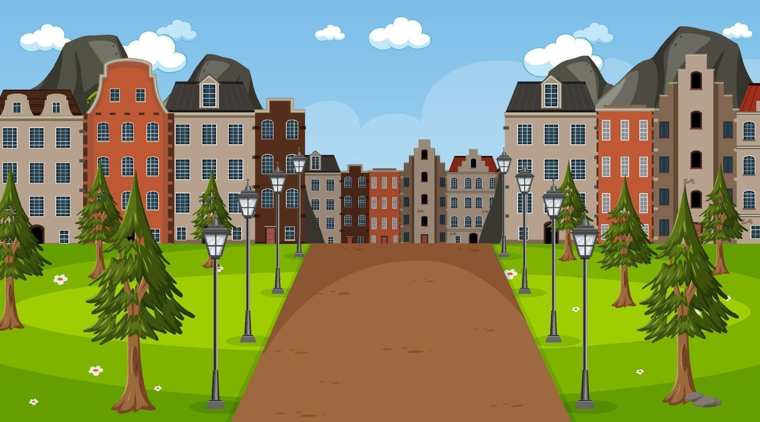

CHÚC CÁC EM HỌC TỐT!

